Slide 1
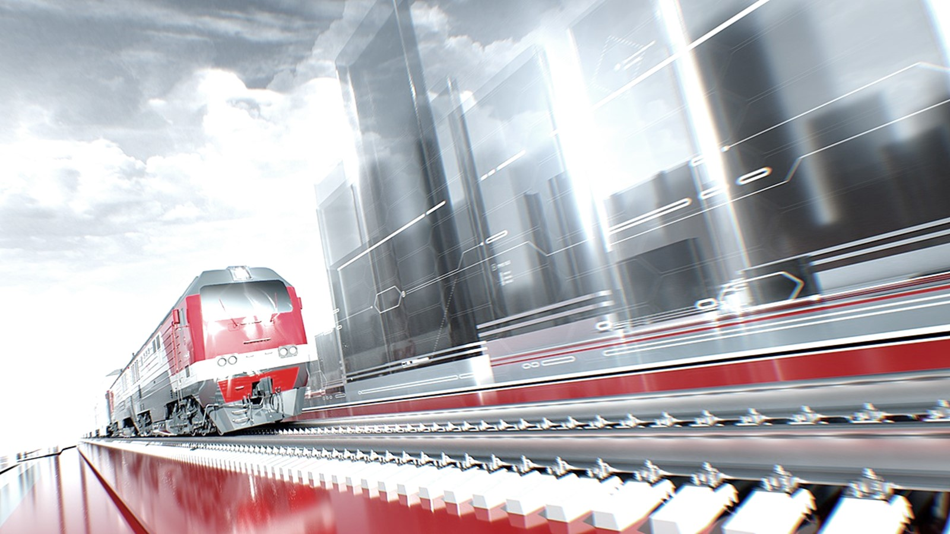
Федеральная грузовая компания
Описание проекта
«Личный кабинет
клиента АО «ФГК»

Slide 2
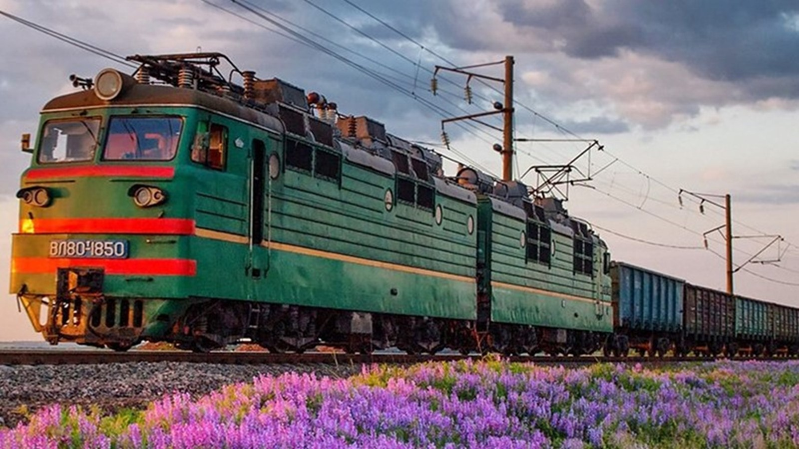
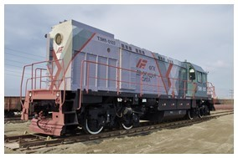
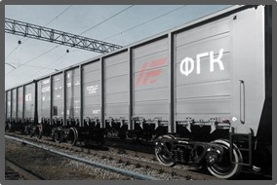
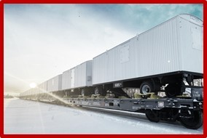
Федеральная грузовая компания
1
Аннотация проекта
АО «ФГК» крупнейший собственник и оператор грузовых вагонов в России. Проект нацелен на оптимизацию и комплексную автоматизацию бизнес-процесса оказания основной услуги Общества - предоставление железнодорожного подвижного состава для перевозки грузов железнодорожным транспортом. В ходе реализации проекта были последовательно автоматизированы все этапы оказания услуги - от заключения договора до выполнения взаиморасчетов с клиентами. На первом этапе были оптимизированы и автоматизированы внутренние процессы Общества и затем к информационным и интерактивным сервисам были полноценно подключены клиенты
Проект полностью реализован работниками компании без привлечения внешних партнёров, консультантов и не имеет полноценных аналогов на рынке операторов железнодорожного подвижного состава. Реализованные решения органично интегрированы не только с ранее существующими автоматизированными системами АО «ФГК», но и с legacy-системами ОАО «РЖД»
Основные цели, достигнутые в ходе реализации проекта:
повышение скорости и прозрачности принятия решений;
значительное уменьшение трудозатрат работников и времени ожидания клиентов;
сокращение издержек на бумажный документооборот

Slide 3
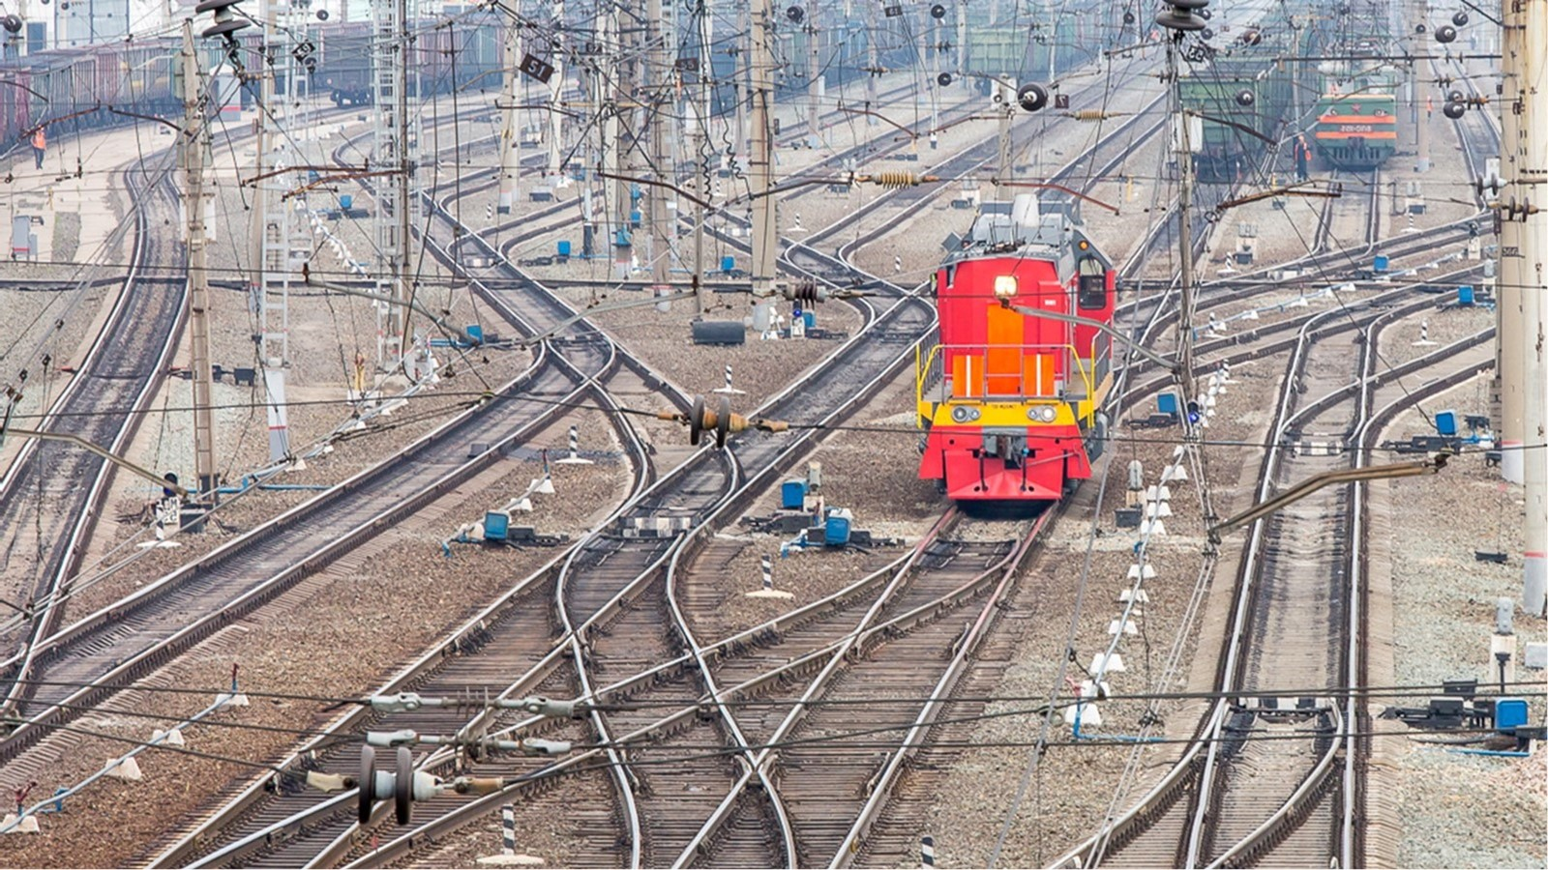

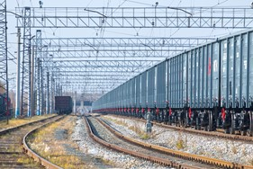
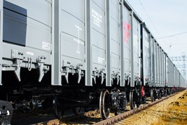
Федеральная грузовая компания
2
Введение
Акционерное общество «Федеральная грузовая компания» (АО «ФГК», дочернее общество
ОАО «РЖД») является одним из крупнейших грузовых железнодорожных операторов в России.
АО «ФГК» входит в тройку лидеров рейтинга операторов InfoLine RAIL RUSSIA TOP
Основным видом деятельности компании является предоставление подвижного состава под перевозки грузов, а также оказание транспортно-экспедиционных услуг и комплексное транспортное обслуживание клиентов. Общий вагонный парк АО «ФГК» составляет 135 тыс. единиц подвижного состава. На полигоне российских железных дорог работают 15 филиалов и агентств транспортного обслуживания АО «ФГК», а также представительства в Москве и Республике Казахстан
На момент старта проекта бизнес-процесс оказания услуг был лишь частично автоматизирован в рамках некоторых конкретных Регламентов без единой комплексной автоматизации бизнес-процесса в целом. Единое информационное пространство, объединяющее различные подразделения, участвующие в выполнении бизнес-процесса, отсутствовало. В следствии чего невозможно было обеспечить прозрачность и слаженность взаимодействия участников бизнес-процесса

Slide 4
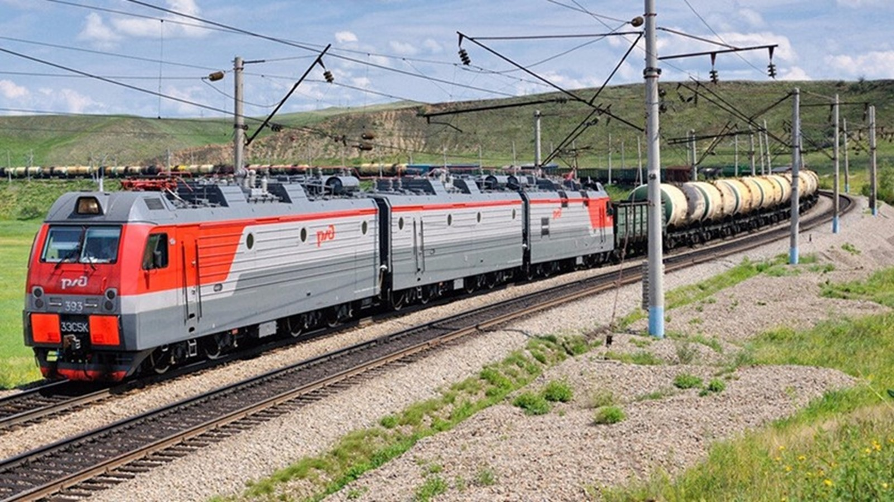

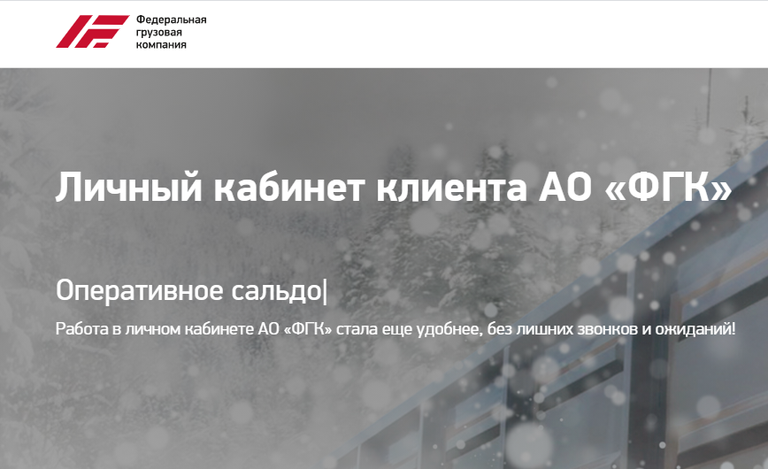
Федеральная грузовая компания
3
Бизнес-контекст
До автоматизации
Цель автоматизации
Создание документов в системе производится в ручном режиме, поэтому требуется согласование любого документа со всеми причастными подразделениями
Обеспечение прозрачности бизнес-процесса за счет автоматизации всех этапов процесса оказания услуг оперирования
Подписание документов производится на бумажном носителе собственноручной подписью руководителя, что увеличивает время ожидания подписания документа
Предоставление клиенту инструмента для самостоятельного управления услугами
Обмен с клиентом оригиналами документов производится посредством сервиса доставки
Внедрение ЭЦП для максимального количества документов с целью сокращения трудозатрат работников (не менее 40%) по документационному и информационному сопровождению клиентов в процессе оказания услуг
Единственный способ взаимодействия клиента с компанией – менеджер.
Уменьшение издержек (не менее 50%) на создание, согласование, пересылку и хранение документов, оформленных на бумаге

Slide 5


Федеральная грузовая компания
4
Описание бизнес-процесса
Заключение договора
Расчет и согласование стоимости предоставления услуг
Формирование протокола согласования договорной
цены
Подача заказа на предоставление вагона
Реализация аналитических, интерактивных и информационных сервисов для клиентов компании
Для заключения договора клиент в личном кабинете с помощью ЭЦП подписывает заявление на присоединение к общим условия транспортного обслуживания, опубликованным в свободном доступе.
В качестве альтернативных способов идентификации клиента предусмотрены обеспечительный платеж или личный визит в офис АО «ФГК»
Расчет стоимости предоставления услуг производится роботами онлайн, без участия человека.
Стоимость, предлагаемая компанией, является своего рода офертой и не требует утверждения внутри компании.
У клиента есть возможность предложить свою стоимость.
Робот рассчитает экономические показатели для запрашиваемой ставки и автоматически определит круг причастных для согласования
Автоматизированное создание юридически значимого протокола согласования цены (ПСЦ) по данным согласованной стоимости предоставления услуг.
Подписание ПСЦ с использованием квалифицированной ЭЦП (или простой ЭП).
Типовые формы ПСЦ подписываются со стороны компании автоматически без потери времени на согласование и рассмотрение.
В случае изменения предложенной типовой формы согласование производится только подразделениями, причастными к введенным изменениям
Подача заказа на предоставление вагона клиентами самостоятельно и отслеживание процесса согласования в режиме реального времени
Реализация аналитических, интерактивных и информационных сервисов для клиентов компании. Клиенту в режиме онлайн доступна вся необходимая информация по предоставляемым услугам

Slide 6
Федеральная грузовая компания
5
Схема процесса «Заключение договора»

Slide 7
Федеральная грузовая компания
6
Схема процесса «Расчет и согласование
стоимости предоставления услуг»

Slide 8
Федеральная грузовая компания
7
Схема процесса «Формирование протокола
согласования договорной цены»

Slide 9
Федеральная грузовая компания
8
Схема процесса «Подача заказа
на предоставление вагона»

Slide 10
Федеральная грузовая компания
9
Инновационность
При обращении клиента в крупные холдинги он неминуемо сталкивается с бюрократией и длительным временем ожидания принятия решений. Закрепление за клиентом конкретного менеджера для решения всех возникающих проблем создает узкое звено и не исключает человеческий фактор, влияющий на лояльность клиента к компании.
В ходе реализации проекта большое внимание уделялось приведению бизнес-процесса к максимальной прозрачности для всех его участников и полному отказу от согласования типовой формы документов
Клиент
Менеджер
Для достижения поставленной цели бизнес-процесс был выстроен таким образом, чтобы процедура обмена юридически значимыми документами осуществлялась в цифровом формате и исключала необходимость составления, пересылки и хранения печатных оригиналов. Для этого были переработаны типовые формы таких документов, разработано соглашение с клиентом об использовании простой электронной подписи, процесс создания документов полностью автоматизирован
Клиент
Личный кабинет клиента

Slide 11
Федеральная грузовая компания
10
Результаты автоматизации процесса
«Заключение договора»
До автоматизации
Результат автоматизации
Клиенту необходимо обратиться к менеджеру, получить подписанный со стороны
АО «ФГК» проект договора, подписать собственноручно у руководителя компании, обменяться оригиналами подписанных документов путем отправки с помощью курьерской службы или личного визита в офис АО «ФГК». Процедура заключения договора занимала порядка 3-4 недель на один документ
Заключение договора за 1 день без необходимости обмена оригиналами документов
Сокращение трудозатрат работников компании на 50%
Количество договоров, заключаемых за год 1200, из них 80% заключаются онлайн

Slide 12
Федеральная грузовая компания
11
Результаты автоматизации процесса «Расчет
и согласование стоимости предоставления услуг»
До автоматизации
Результат автоматизации
Реализован автоматизированный расчет ставок (машина управляет стоимостью услуг):
по заданному направлению от станции до станции;
по возможному множеству направлений внутри заданных регионов;
с учетом дополнительных услуг, связанных с экспедиторованием грузов
По каждому обращению клиента менеджер производит индивидуальный расчет с использованием доступных источников информации.
Среднее время расчета одной ставки порядка 15 минут, согласование внутри компании порядка 3 дней
Время расчета одной ставки до 30 секунд (70% расчетов производят клиенты самостоятельно)
Для расчета ставок используются порядка 50 показателей (нарабатываемых статистически по данным ранее совершенных перевозок или вводимых вручную как нормативы);
Результат расчета содержит значения контрольных уровней ставок и технико-экономические показатели для каждого из них;
Маршрут согласования ставки, запрашиваемой клиентом, определяется относительно рассчитанных показателей. В том числе ставка может не требовать согласования и будет утверждена автоматически;
Обеспечена выдача ставок на внешние каналы продаж (компании-партнеры, рекламные расчеты и т.д.)
Количество рассчитываемых ставок в год > 1,3 млн.

Slide 13
Федеральная грузовая компания
12
Результаты автоматизации процесса «Расчет
и согласование стоимости предоставления услуг»
До автоматизации
Результат автоматизации
2 минуты – время на создание одного ПСЦ
Для создания ПСЦ клиенту нужно обратиться к менеджеру, получить подписанный со стороны АО «ФГК» проект ПСЦ, подписать собственноручно у руководителя компании, обменяться оригиналами подписанных документов путем отправки с помощью курьерской службы или личного визита в офис АО «ФГК».
Процедура подписания ПСЦ занимала порядка 20 дней
75% ПСЦ подписываются обеими сторонами в течении одного дня
3 дня – среднее время согласования ПСЦ, созданных не по типовой форме (таких 10%)
91% ПСЦ подписываются с использованием электронной подписи (Обмен оригиналами не требуется)
97% ПСЦ создаются с использованием типовой формы (т.е. не требуют дополнительного согласования, что сокращает нагрузку на смежные подразделения)
23000 – количество документов в год. Экономия времени на создание и согласование ПСЦ 93%

Slide 14
Федеральная грузовая компания
13
Результаты автоматизации процесса «Подача заказа на предоставление вагона»
До автоматизации
Результат автоматизации
Клиенту необходимо обратиться к менеджеру или направить заявку по электронной почте и ожидать результата
Клиент может самостоятельно оформить заказ в личном кабинете с автоматической тарификацией и отслеживанием статуса согласования
Плановая экономия трудозатрат работников не менее 50% (начало эксплуатации ПО
2021 год)
Количество документов в год 180 000

Slide 15




Федеральная грузовая компания
14
Архитектура проекта и применяемые технологии
Буферная база данных (read DB) – Elasticsearch. Позволяет быстро в режиме реального времени хранить, искать и анализировать большие объемы данных, быстро выполняя сложные запросы и фильтрации независимо от объема данных, обладает следующими преимуществами:
автоматическая индексация новых JSON-объектов (документов), которые загружаются в базу и сразу становятся доступными для поиска;
гибкость поисковых фильтров;
наличие встроенных анализаторов текста
Внутренняя корпоративная реляционная база данных (write DB) – Postgree, Oracle.
Elasticsearch используется совместно с Logstash – инструментом сбора, преобразования и сохранения в общем хранилище событий из различных источников (файлы, базы данных, логи и пр.) в режиме реальном времени
Кроме того, реализован API (внешний интеграционный интерфейс приложения) для быстрой интеграции с приложениями клиентов и партнеров, в том числе с информационными системами ОАО «РЖД»
Технологии и интересные решения, используемые в разработке пользовательского приложения:
PHP, Java Script;
Single Page Application (SPA) - одностраничное приложение с использованием фреймворка vue - обеспечивает корректную и быструю работу с web-страницами любой сложности на любом стационарном или мобильном устройстве;
Генерация web-форм и таблиц на основе описания их структуры в базе данных – этот подход позволяет добавить или изменить web- формы или таблицы без программирования, что увеличивает гибкость, скорость изменений и, следовательно, производительность разработки;
Глубокая интеграция внутренних сервисов с внешним интерфейсом вывода информации, архитектура которого позволяет осуществлять безопасное предоставление данных из внутренней сети компании в сети Internet с разграничением прав доступа (например, готовые печатные формы) без необходимости настройки VPN.

Slide 16
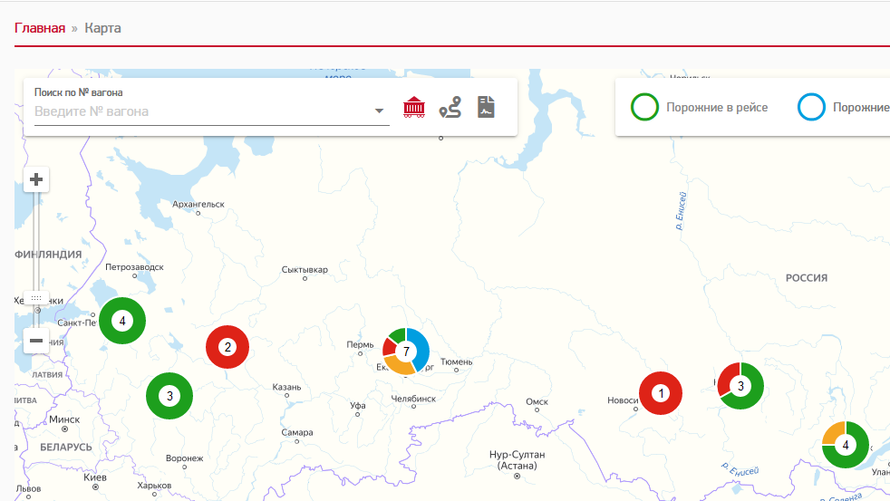
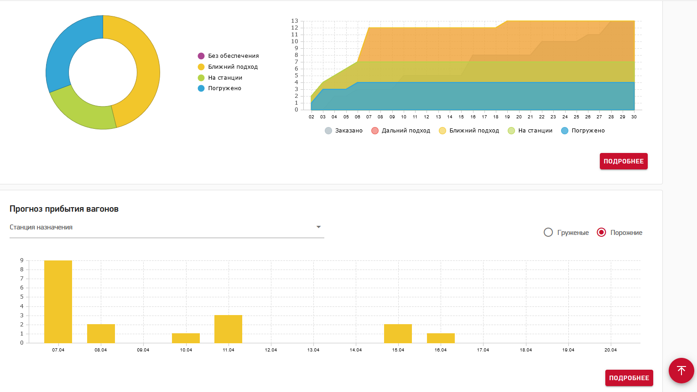
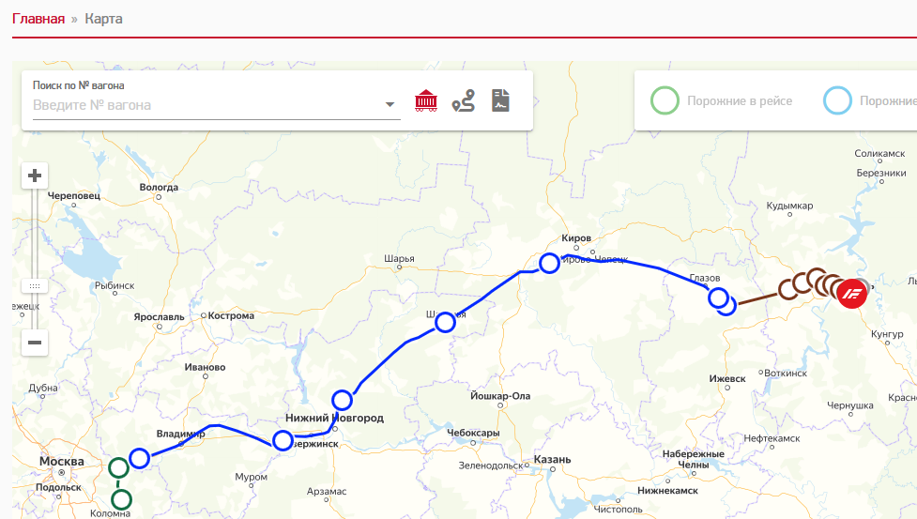
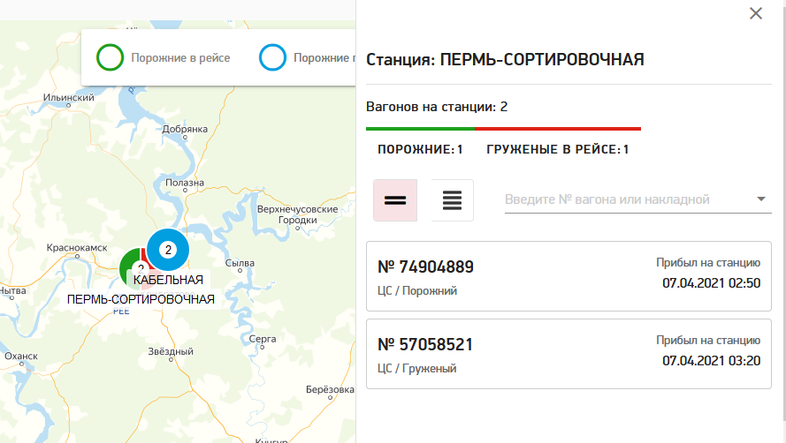
Федеральная грузовая компания
15
Интерфейсы приложения

Slide 17
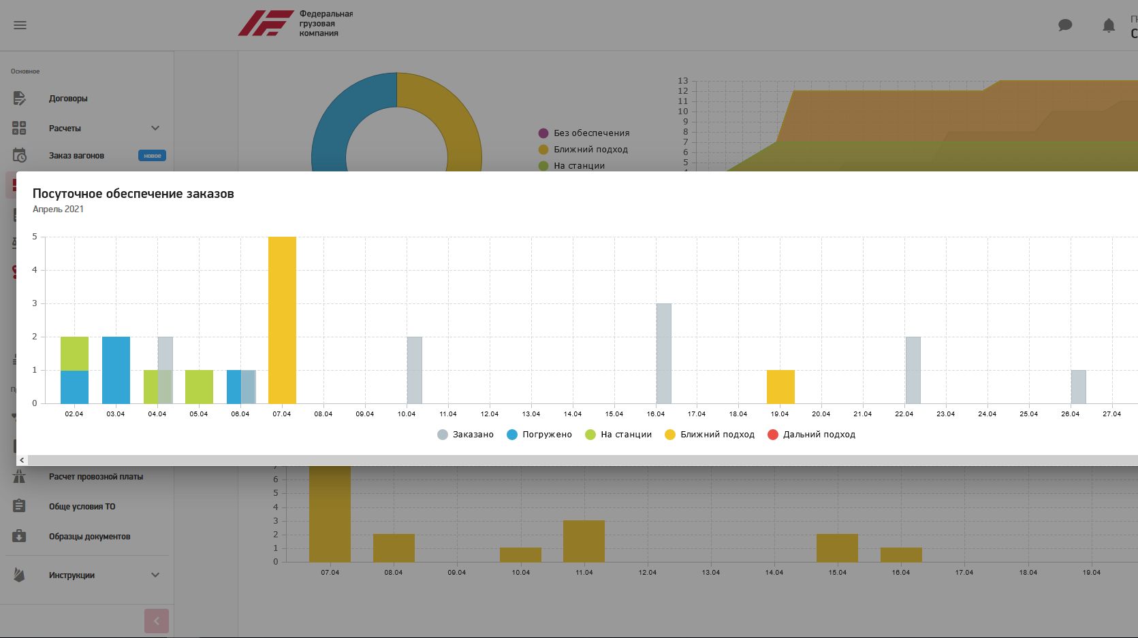
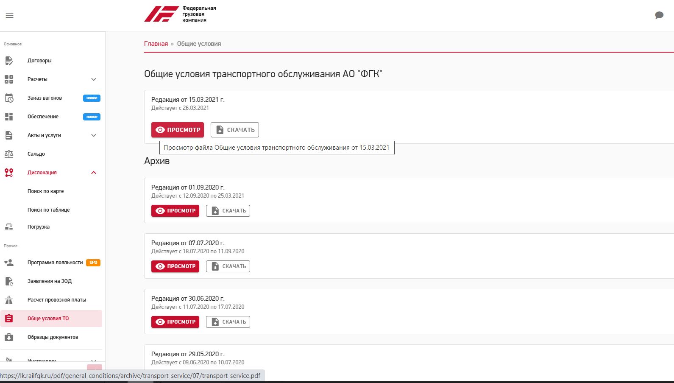
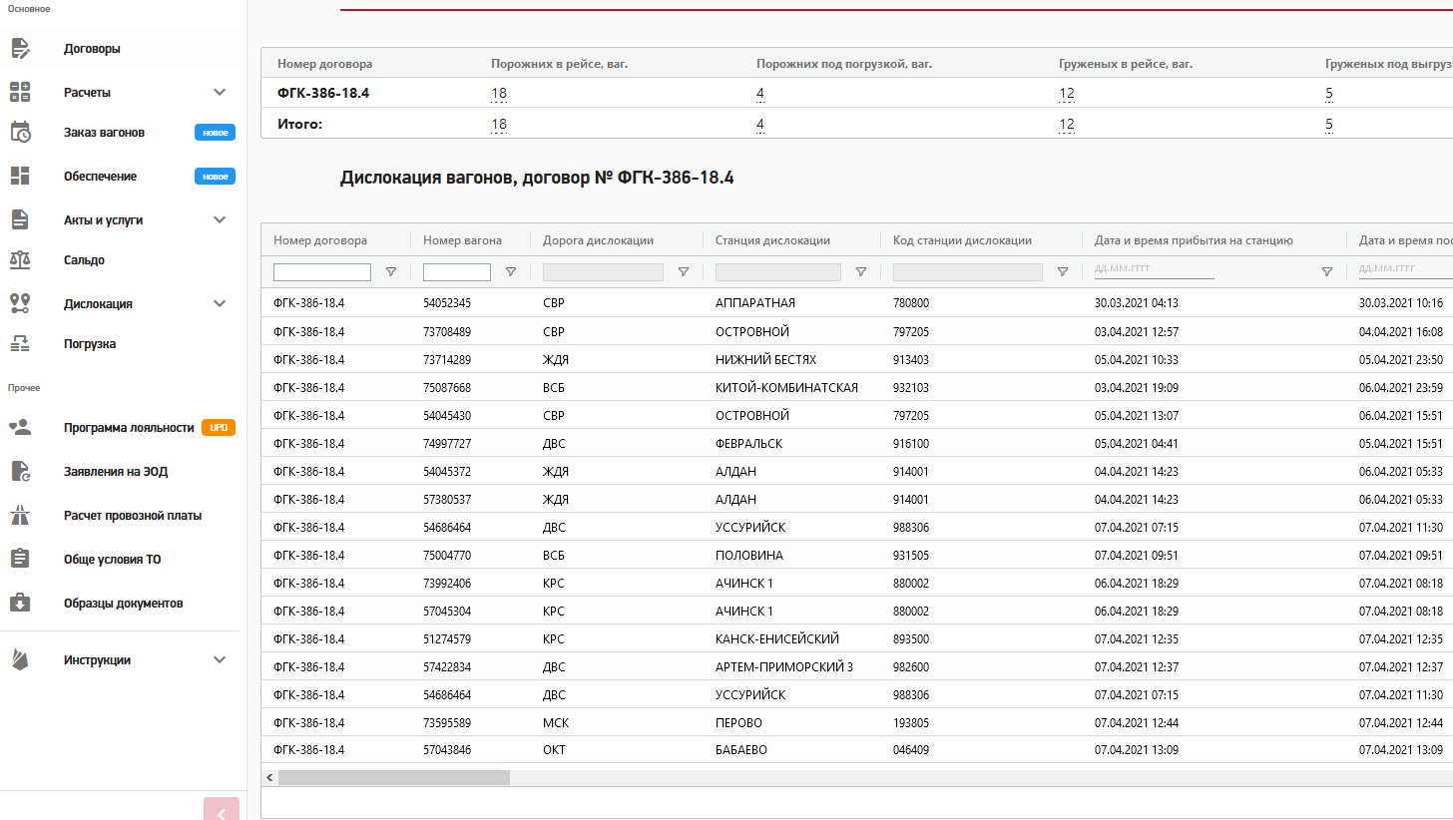
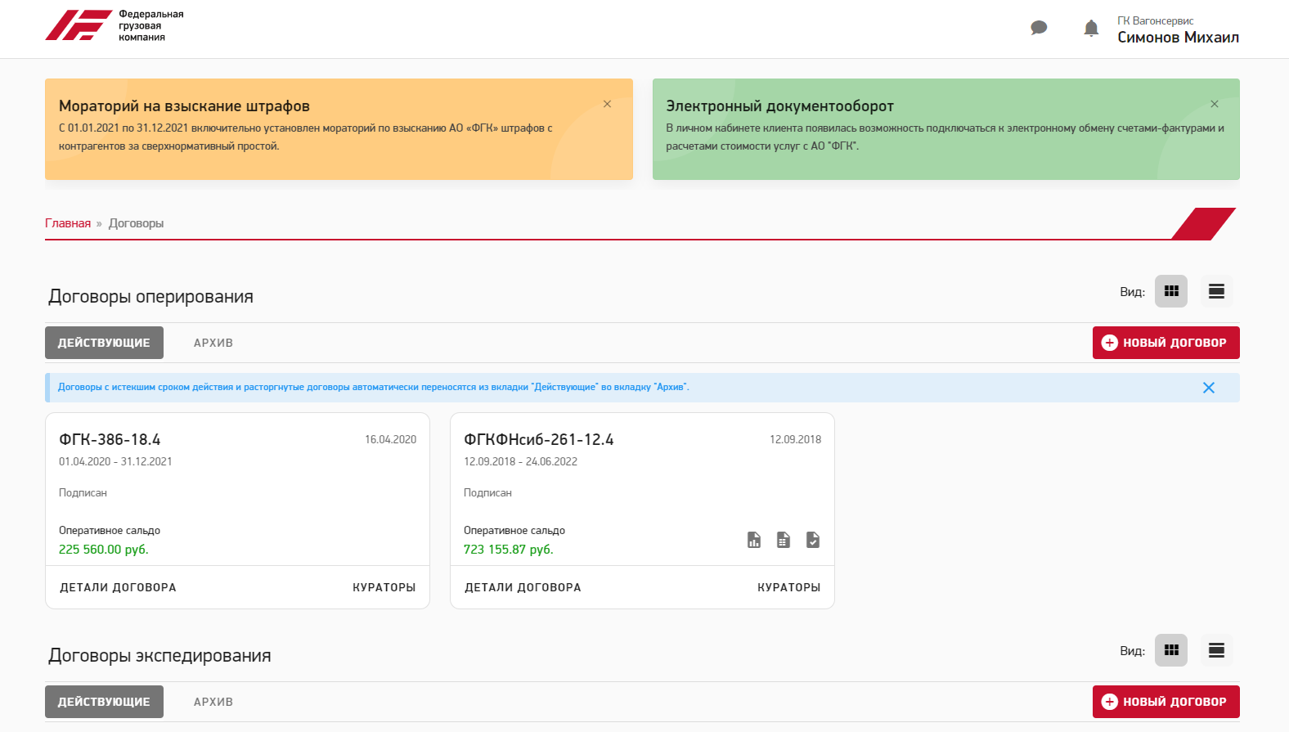
Федеральная грузовая компания
16
Интерфейсы приложения

Slide 18
Федеральная грузовая компания
Спасибо
за внимание!

